Slide 1

ATP – Inteligência Analítica em Negócios
Análise e desenvolvimento de Sistemas
Alunos:
João Henrique da Silva Ribeiro
Julia Padilha da Rosa
Vanessa Milani Ratusznei
Simone Tocheto Schiller

Slide 2
Dataset da empresa Olist store
Olist, o unicórnio do e-commerce, foi fundado em fevereiro de 2015 por Tiago Dalvi. Originou-se da Solidarium, uma empresa criada em 2007 como uma loja de shopping que mais tarde se transformou em um marketplace para a venda de produtos artesanais. É uma startup brasileira que atua no segmento de tecnología para varejo, oferecendo soluções que facilitam a gestão de lojas físicas e online (e-commerce), além de uma solução de aceleração de vendas dentro de marketplaces.
Por um lado, o Olist reúne vendedores interessados em anunciar em marketplaces como Mercado Livre, Americanas e Amazon. Por outro lado, agrega os produtos de todos os vendedores em uma única loja, visível para o consumidor final. A empresa tem sede em Curitiba (PR), e também possui escritórios em São Paulo (SP) e Bento Gonçalves (RS).
Atualmente, o negócio conta com 700 colaboradores e mais de 30 mil lojistas, além de 2 milhões de consumidores a cada ano.
Utilizamos como base um conjunto de dados fornecido pela Olist, uma das maiores lojas de departamento em marketplaces brasileiros.
Nosso objetivo foi realizar uma série de análises no âmbito do comércio eletrônico nacional.
O dataset público compreende informações de pedidos efetuados na Olist store durante o período de 2016 a 2018, abrangendo aproximadamente 100 mil transações realizadas em diferentes marketplaces no Brasil

Slide 3








Os dados estão acessíveis no Kaggle através do seguinte link: https://www.kaggle.com/datasets/olistbr/brazilian-ecommerce#olist_products_dataset.csv e estão organizados em oito conjuntos distintos. cobrindo informações pertinentes para compreender o cenário em questão:
CLIENTES –
Composto com ID dos clientes, endereço físico, cidade e estado.
VENDEDORES –
Composto com ID dos vendedores, endereço físico, cidade e estado.
PRODUTOS –
Composto com o ID dos produtos, categoria e nome.
PEDIDOS –
Composto pelo ID dos pedidos, ID do cliente, situação e datas de pedido e entrega.
ITENS DOS PEDIDOS –
Composto pelo ID do pedido, do produto, do vendedor e também pelo valor e data limite de entrega.
AVALIAÇÕES DOS PEDIDOS - Composto pelo ID da avaliação, do pedido, nota, comentários e data.
DADOS DE PAGAMENTOS - Composto pelo ID do pedido, tipo do pagamento e valor.
GEOLOCALIZAÇÃO –
Composto pela cidade e estado da compra.

Slide 4

Seleção de Dados e Informações para Análise:
Para conduzir nossa análise, optamos por utilizar a linguagem Python, por meio do ambiente JupyterLab, o qual é uma ferramenta que permite manipular dados de maneira interativa e visualmente intuitiva. Foi decidido trabalhar com os oito conjuntos de dados iniciais, pois cada um deles poderia conter informações valiosas. Com o intuito de facilitar a interpretação e o processamento dos dados, foram unificados todos os conjuntos em um único DataFrame, proporcionando uma visão abrangente e simplificada das informações disponíveis.
Posteriormente, foram realizadas análises relevantes para a empresa, identificando tendências, padrões e insights estratégicos. A atividade também incluiu a investigação de relações e correlações entre as diversas categorias presentes nos dados. Ao longo desse processo, foram documentadas análises, métodos e conclusões, garantindo que todas as etapas fossem transparentes e compreensíveis para o leitor.

Slide 5
Gráficos e Análises:

Slide 6
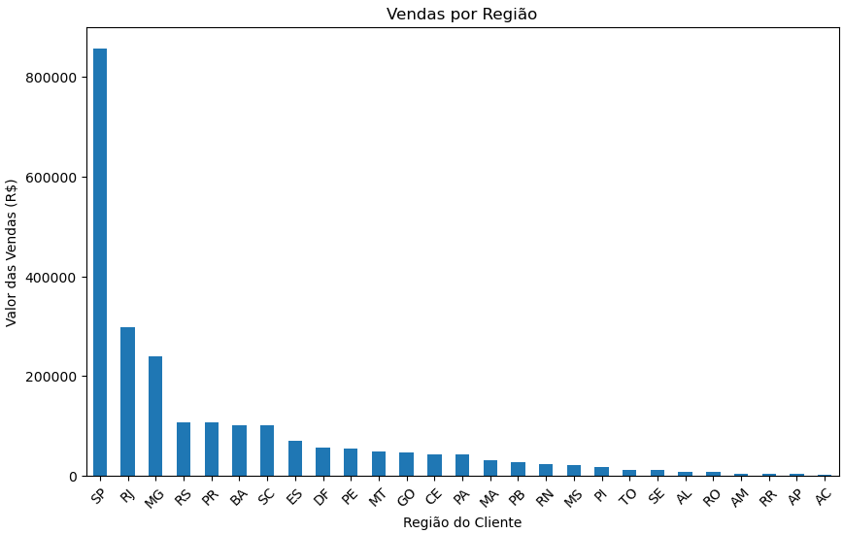
Vendas por Estado
No gráfico, observa-se que a maioria das vendas ocorreu no estado de São Paulo, seguido pelos estados do Rio de Janeiro e Minas Gerais.
Portanto, deduz-se que o estado de São Paulo é o mercado que mais contribui para o faturamento da empresa.

Slide 7
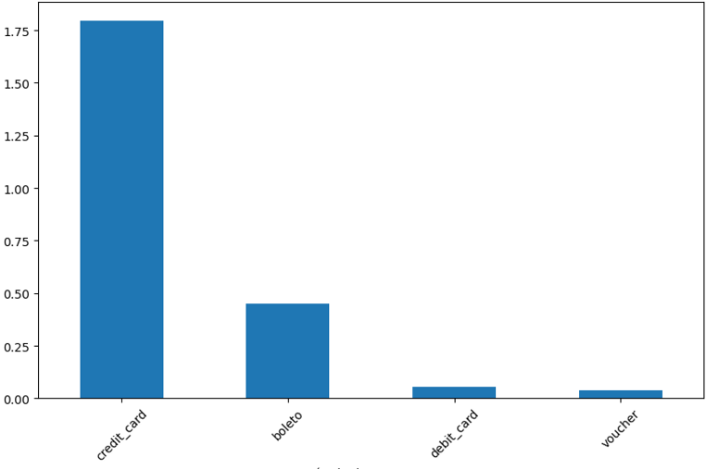
Forma de Pagamento
Conforme demonstrado no gráfico, a modalidade de pagamento mais frequente entre os clientes é o cartão de crédito, seguido pelo boleto bancário.
Por outro lado, o cartão de débito e o voucher são opções menos utilizadas.

Slide 8
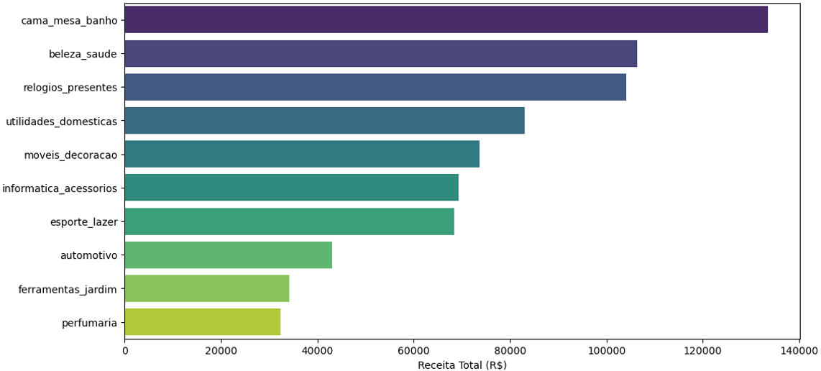
Categorias de Produtos maior Receita
Como pode ser visto, as três categorias que apresentaram maior receita de vendas foram: 'Cama, mesa e banho', 'Beleza e saúde' e 'Relógios e presentes'. Sendo essas as únicas categorias que somaram mais de 100 mil reais em receitas cada.

Slide 9
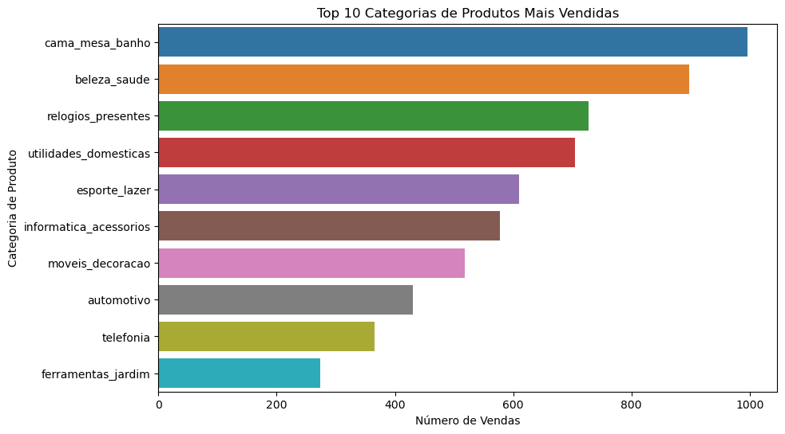
Categorias de Produtos mais Vendidas
As três categorias que se destacaram pelo maior número de vendas foram: 'Cama, mesa e banho', 'Beleza e saúde' e 'Relógios e presentes'. Notavelmente, essas também foram as categorias que geraram a maior receita.

Slide 10
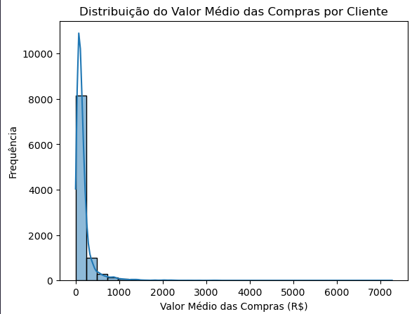
Valor Padrão por Compra
A faixa de valor mais comum para as compras situa-se entre 0 e 1000 reais, com o maior subgrupo concentrado na faixa de 0 a 250 reais. O segundo subgrupo abrange a faixa de 250 a 500 reais.

Slide 11
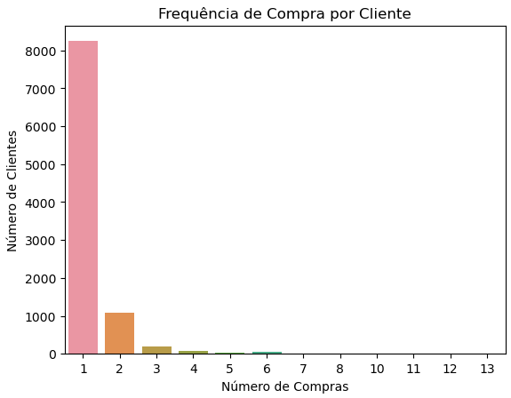
Frequência de Compra por Cliente
Um aspecto significativo da análise é a frequência de compras por cliente, como evidenciado no gráfico ao lado.
Observa-se que a grande maioria dos clientes realizou apenas uma compra, indicando uma falta de fidelização com a plataforma.

Slide 12
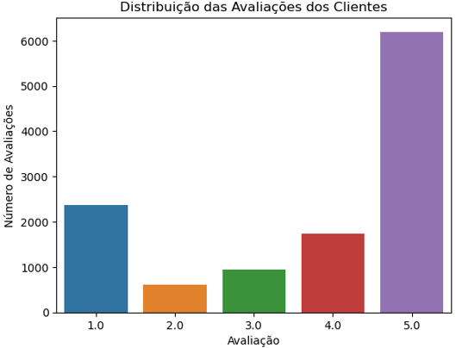
Avaliação dos Clientes
Mesmo com a baixíssima taxa de fidelização, a avaliação dos clientes, é em sua maioria, positiva.
Isso sugere que pode haver uma falha na forma como a pesquisa de satisfação dos clientes é conduzida, uma vez que, apesar dos resultados positivos, não se traduz em maior fidelização ou aumento nas compras realizadas pelos clientes na plataforma.

Slide 13
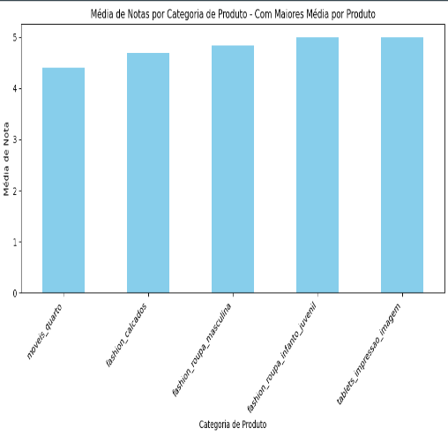
Vendas por Estado
Analisando os produtos com maiores médias de nota, é possível destacar a área de ‘Tablets e impressoras’, ‘Roupas infanto juvenil’ e ‘Roupas masculinas’ como aquelas com as médias mais elevadas.

Slide 14
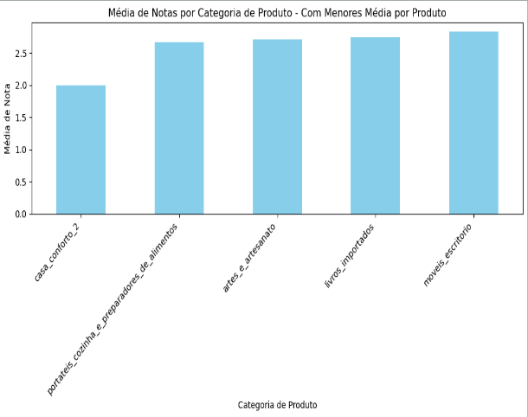
Produtos com Menores Médias de Notas
Analisando os produtos com menores médias de nota, é possível perceber que ‘Casa e conforto’, ‘Eletroportáteis e preparadores de alimentos’ e ‘Artes e artesanato’ se destacam negativamente, apresentando as piores avaliações por parte dos clientes.

Slide 15
Conclusões:

Slide 16
Apontamentos e Sugestões
Conforme evidenciado nos gráficos anteriores, é nítido que há um problema na fidelização do cliente, pois a grande maioria dos consumidores não voltaram a fazer negócios com a plataforma.
Por outro lado, a pesquisa de satisfação indica resultados positivos, o que contrasta com a baixa taxa de fidelização. Diante disso, sugere-se uma nova abordagem para mensurar a experiência do cliente, buscando uma compreensão mais profunda dos fatores que possam estar contribuindo para a baixa taxa de retorno dos clientes.
Observa-se que o grupo predominante de consumidores é composto por residentes do estado de São Paulo, que efetuam pagamentos com cartão de crédito e realizam pedidos com valor inferior a 250 reais.
Portanto, propõe-se que campanhas comerciais futuras, com foco em fidelização, sejam direcionadas para oferecer benefícios regionais, como frete grátis para clientes do estado de São Paulo, além de estabelecer parcerias com operadoras de cartão de crédito para implementar programas de 'cashback’.

Slide 17
Apontamentos e Sugestões
Para expandir a marca, seria estratégico lançar campanhas de marketing para além do estado de São Paulo, visando aumentar a participação de mercado em outras regiões do Brasil, como Minas Gerais e Rio de Janeiro, onde já existe um grupo de consumidores significativo.
Além disso, seria vantajoso anunciar e promover campanhas nessas demais regiões, visando as categorias de produtos mais bem avaliadas (considerando a nova abordagem), com o objetivo de estabelecer rapidamente uma identificação com esses consumidores regionais.
Quanto aos produtos com avaliações mais baixas, é crucial realizar uma análise mais aprofundada para compreender quais expectativas dos clientes não foram atendidas por eles. Isso pode incluir a coleta de feedback direto dos clientes por meio de questionários e/ou formulários específicos, bem como o acompanhamento das mídias sociais e fóruns online para identificar comentários, críticas ou discussões sobre os produtos com avaliações mais baixas.

Slide 18
Apontamentos e Sugestões
Nota-se que as três categorias que se destacaram pelo maior número de vendas ('Cama, mesa e banho', 'Beleza e saúde' e 'Relógios e presentes’) também foram as que geraram a maior receita.
Portanto, visando atrair novos clientes, fidelização e vantagem competitiva, a empresa pode oferecer uma seção especializada no site dedicada a esses produtos, com fotos de alta qualidade, descrições detalhadas e guias de compra para ajudar os clientes a escolher os itens adequados para suas necessidades. Como por exemplo, oferecer descontos exclusivos e amostras grátis para clientes que comprarem produtos de beleza e saúde regularmente.
Da mesma forma, também seria vantajoso criar campanhas de marketing online direcionadas para clientes interessados nessas categorias de produtos. Isso envolveria: anúncios que aparecem em sites de decoração de interiores ou em páginas de redes sociais relacionadas a decoração; anúncios em redes sociais que segmentam usuários interessados em cuidados com a pele, maquiagem ou fitness, bem como parcerias com influenciadores que compartilham dicas de beleza e saúde; anúncios que aparecem em sites de moda, revistas de estilo de vida ou em páginas de redes sociais de entusiastas de relógios.

